Slide 1



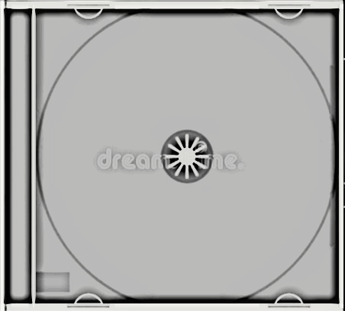





Slide 2
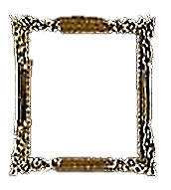
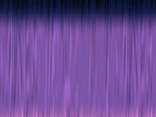
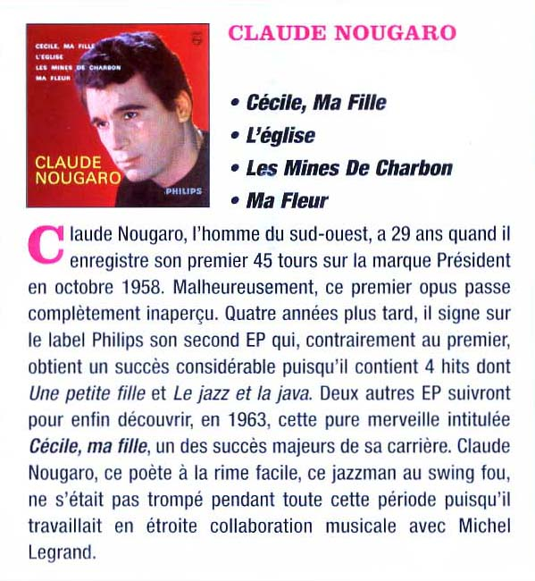

Slide 3
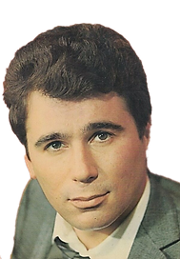
01 - cécile, ma fille
02 - l'église
03 - les mines de charbon
04 - ma fleur

Slide 4











